Slide 1
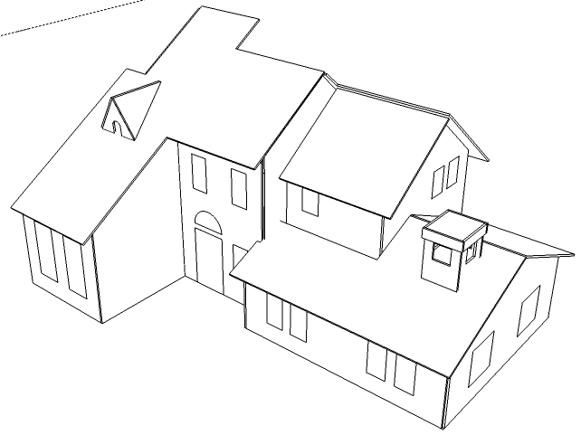
주택 만들기
(A형)
원교재사

Slide 2
1. 실습명 : 주택모형(A형)만들기
2. 실습목적 : 제도에서 배운 정투상법, 전개도법을 자신의 주택을 모형으로 제작 함으로써 설계(제도)방법을 익힌다.
3. 실습 준비물 :
자, 연필, 지우개, 칼, 물감, 셀로판지(사용한 필름), 장식재료(융단 도는 솜, 성냥개비등), 조명기구등

Slide 3
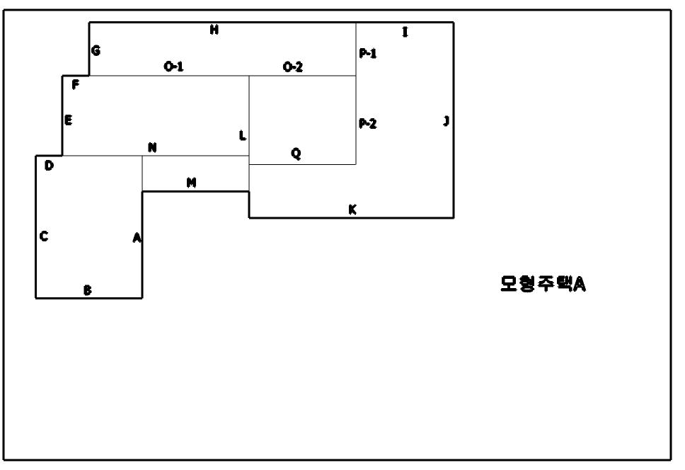
4. 부품1(밑판)

Slide 4
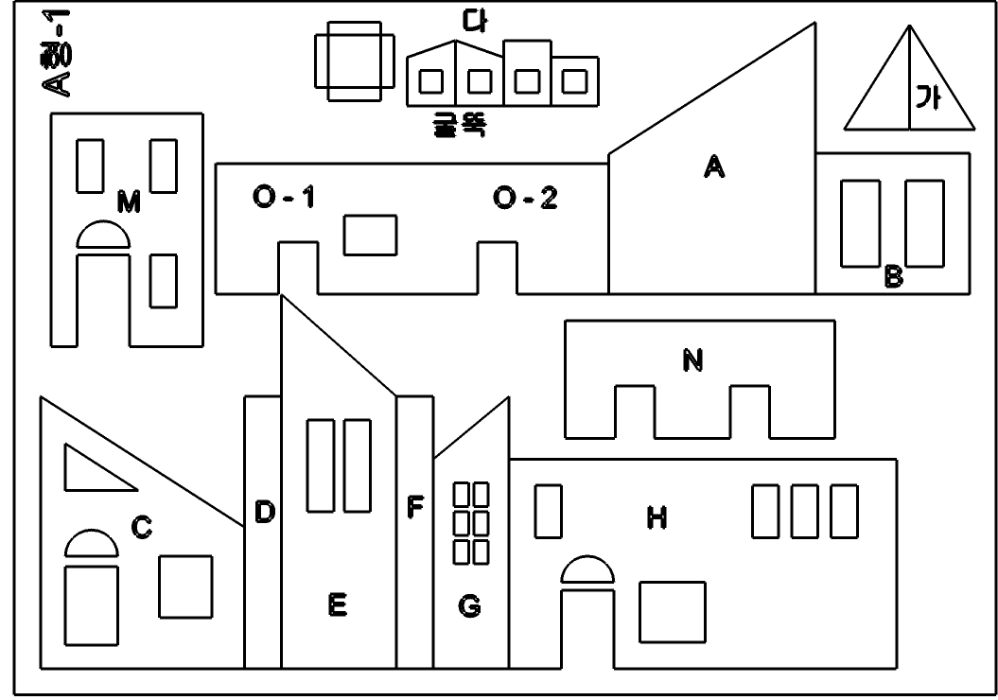
부품2(외벽 및 내벽)

Slide 5
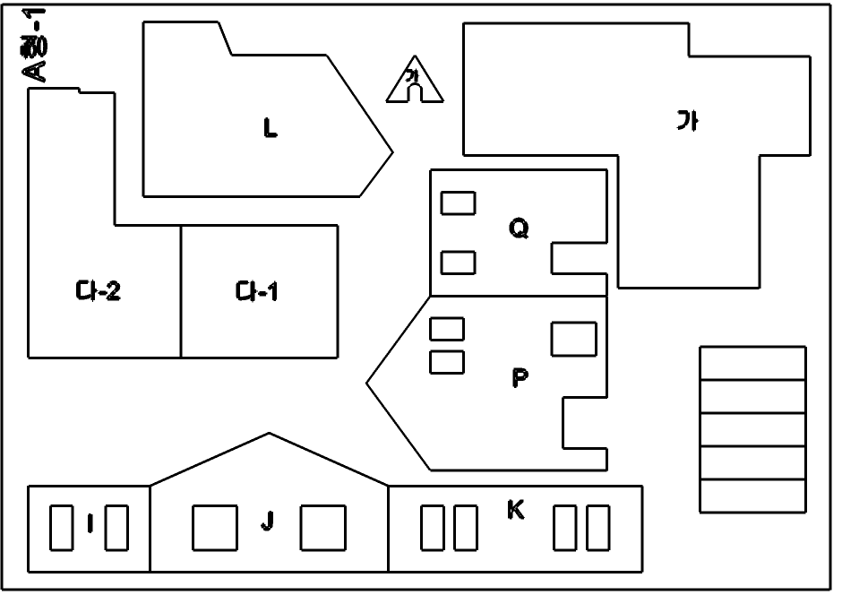
부품3(외벽 및 내벽, 지붕)

Slide 6
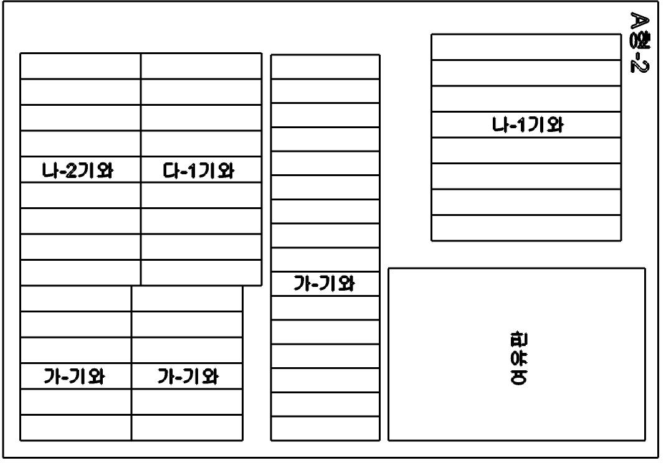
부품4(기와)

Slide 7
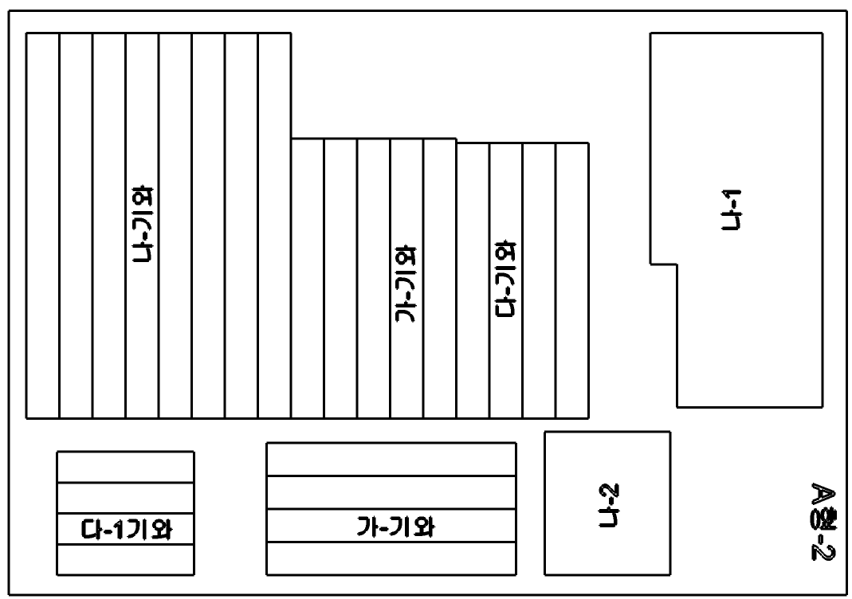
부품3(기와 및 지붕)

Slide 8
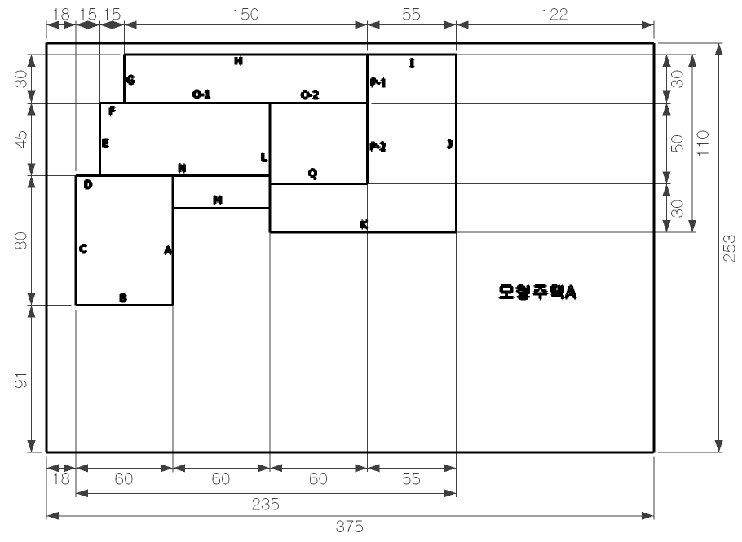
5.도면(밑판)

Slide 9
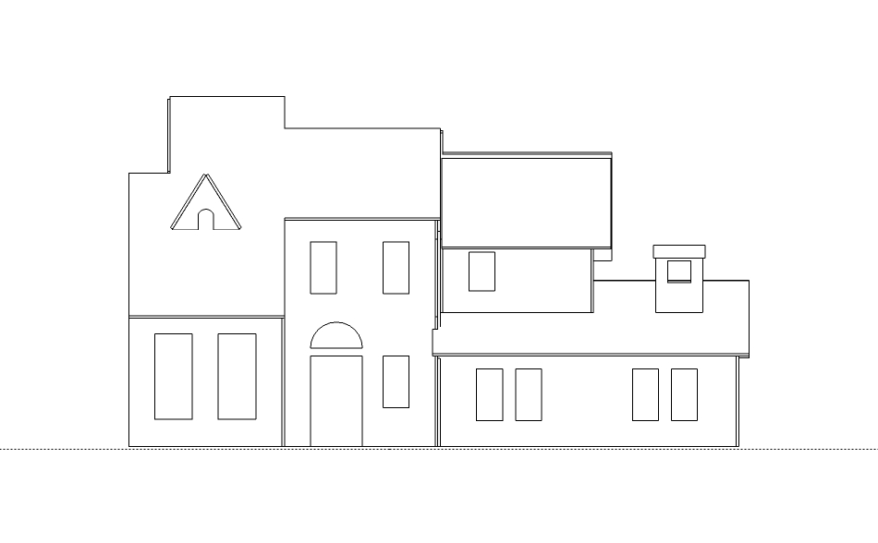
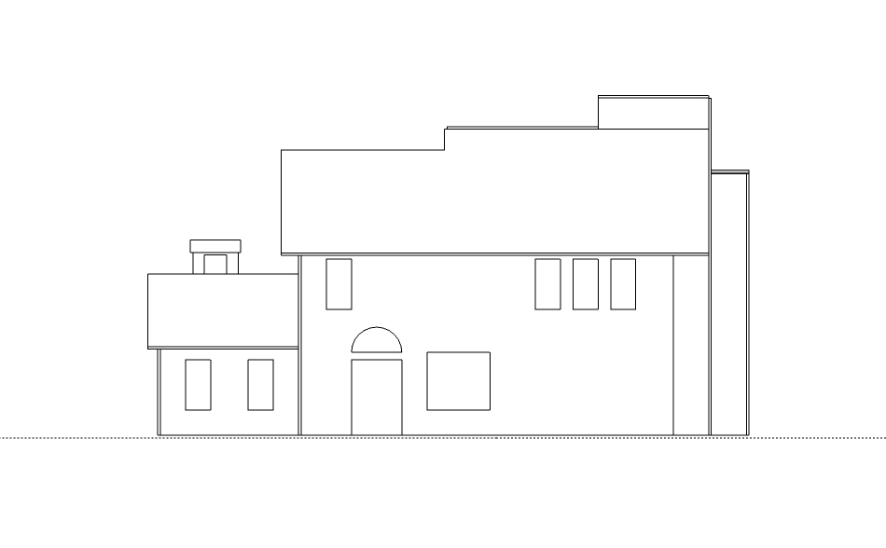
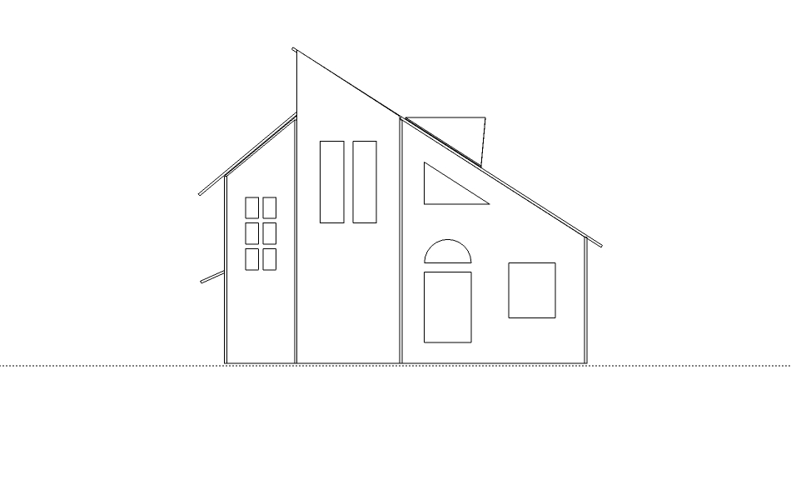
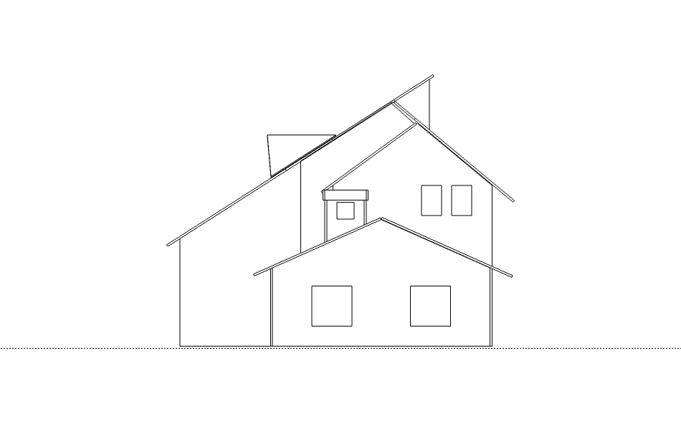
6.조립도
입면도(정면)
배면도(뒷면)
좌측면도
우측면도

Slide 10
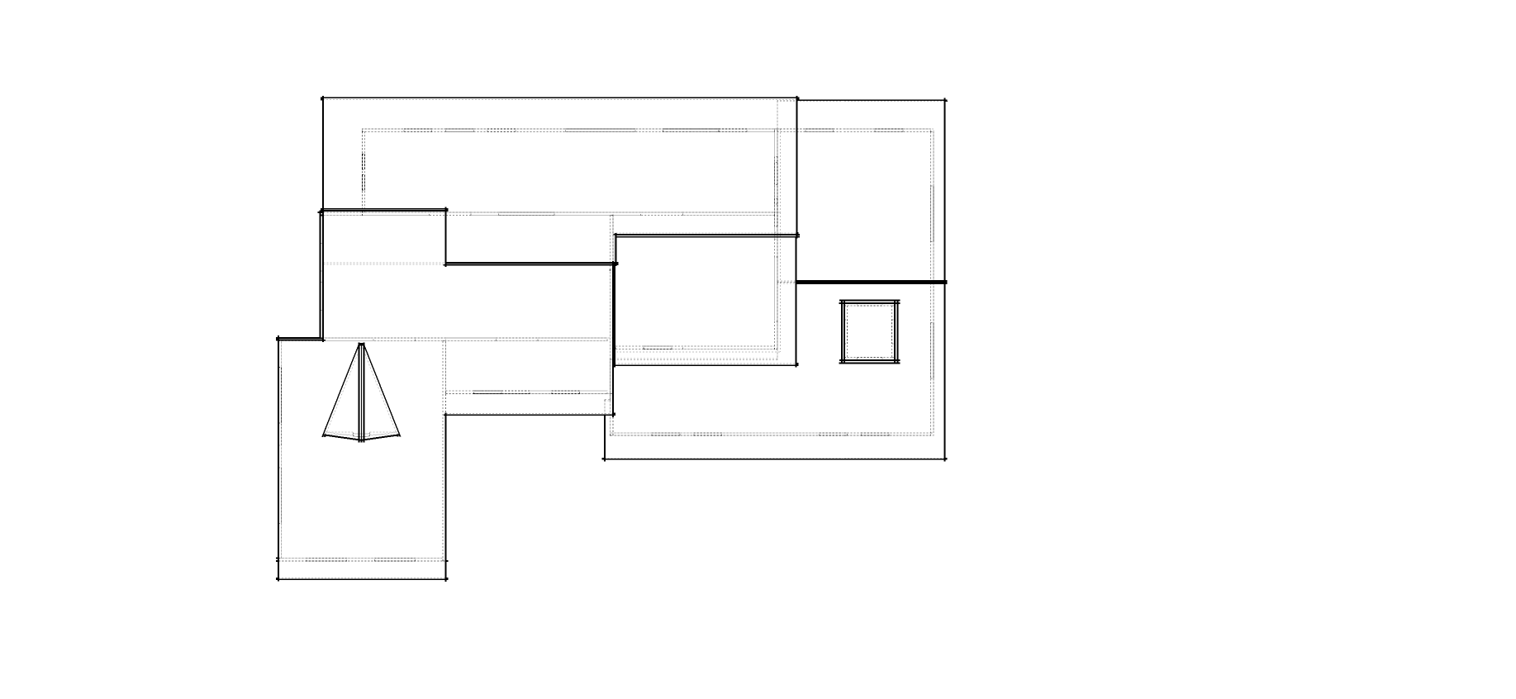
조립도
평면도(지붕)
나-1
다-1
나-2
가
다-2

Slide 11
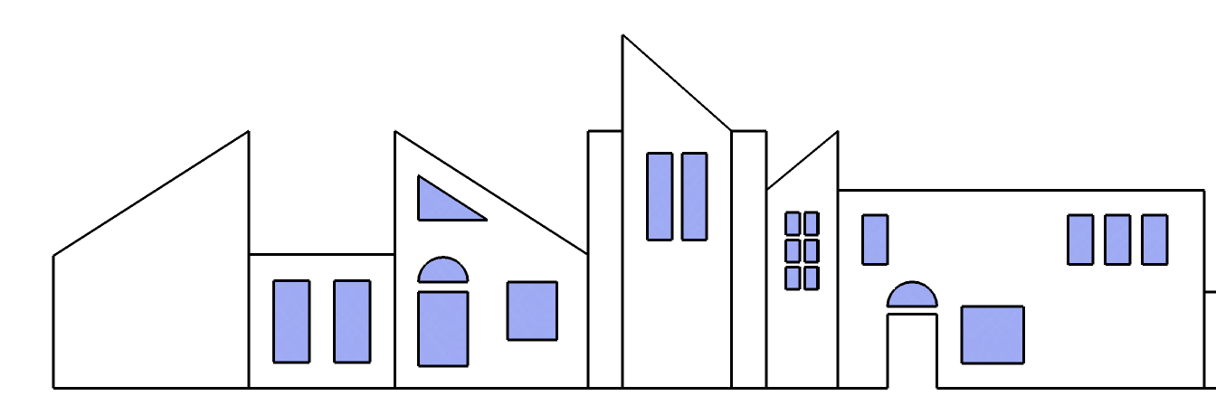
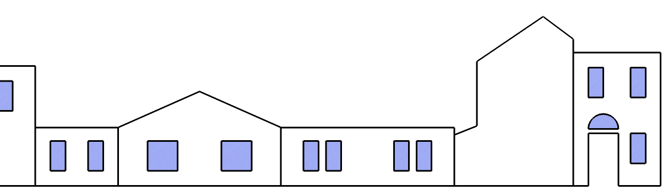
전개도1
A
B
C
D
E
F
G
H
I
J
K
L
M

Slide 12
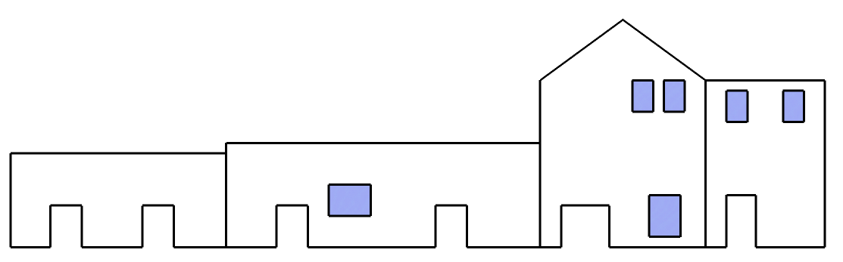
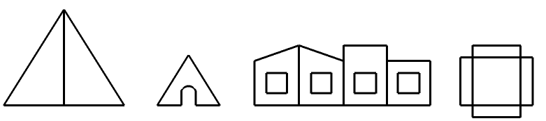
전개도2
N
O-1
O-2
P
Q
삼각 지붕-가
굴뚝

Slide 13
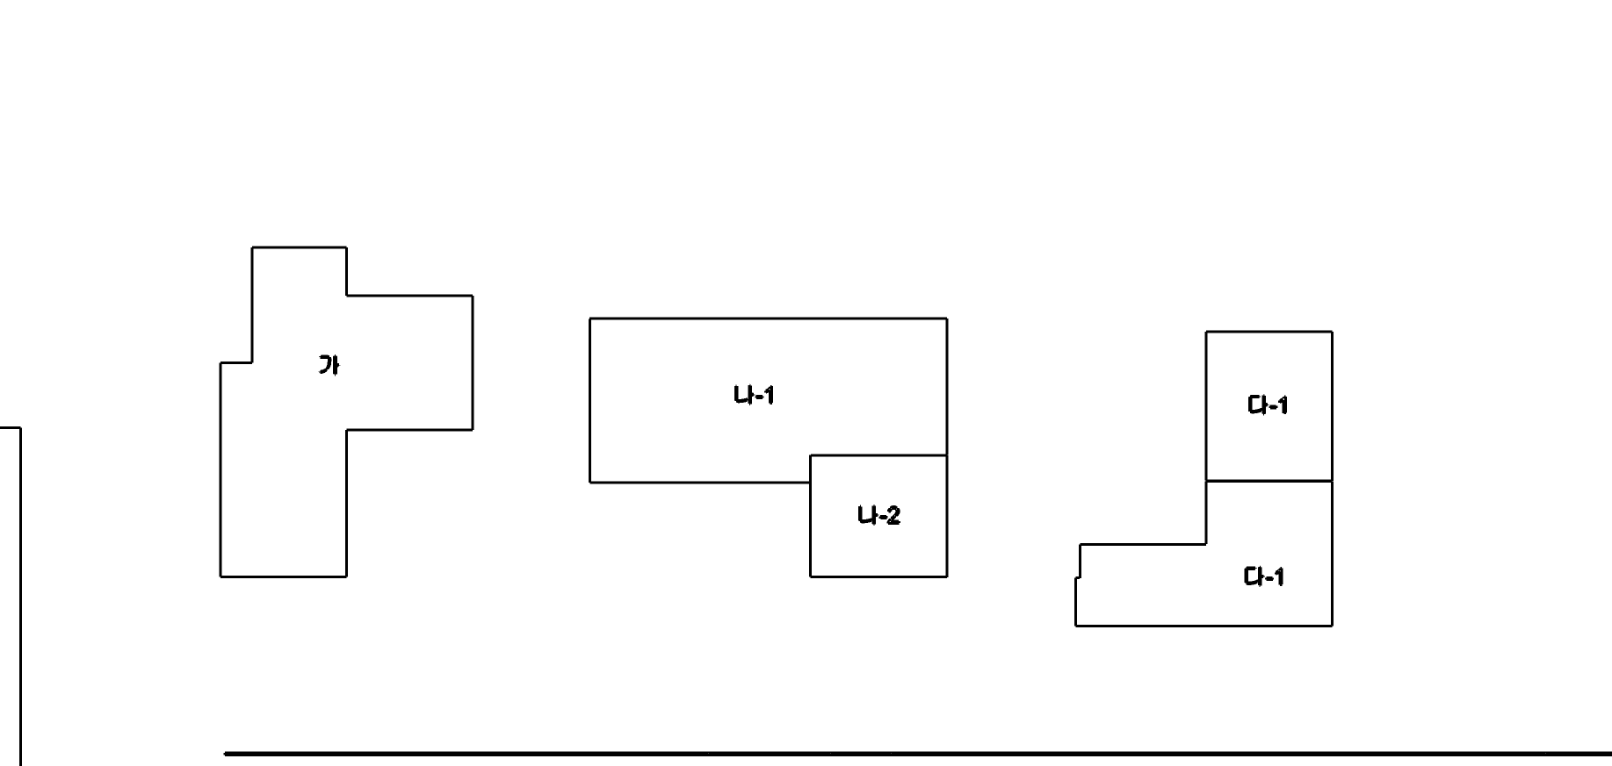
전개도3
지붕기호-가
지붕기호-나
지붕기호-다

Slide 14
1. 밑판(대지)를 반듯하게 편다.
2. 대지 위에 주택을 세울 곳을 정한 후, 평면도를 바깥 테두리 선만 그린다.
3. 평면도를 보면서 전개도(부품도)의 품번과 모양에 따라 밑판에 수직으
로 A, B, C, D, E, …..번 순으로 붙인다.
단, 창문에 셀로판지를 잘라 먼저 붙인다.
(주의 : 부품의 겹치는 면은 1층 평면도에 맞춰 정확히 붙인다.)
4. 벽이 완성 되었으면 지붕 가, 나-1, 나-2, 다-1, 다-2번 지붕을 붙인다.
5. 지붕이 완성 되었으면 삼각형의 조그만 지붕과, 굴뚝을 평면도(지붕)를
보면서 붙인다
6. 지붕이 완성 되었으면 가-기와, 나-기와, 다-기와(슬레이트)를 겹쳐서 붙
인다.
7. 기타 부속물을 만들려면 여분의 하드보드를 이용한다.
8. 정원, 담장, 그 외의 조형물을 배치하고 색을 칠한다.
7.실습방법

Slide 15
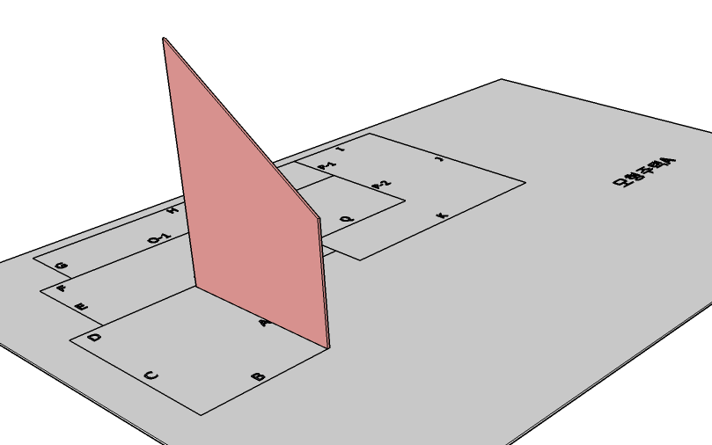
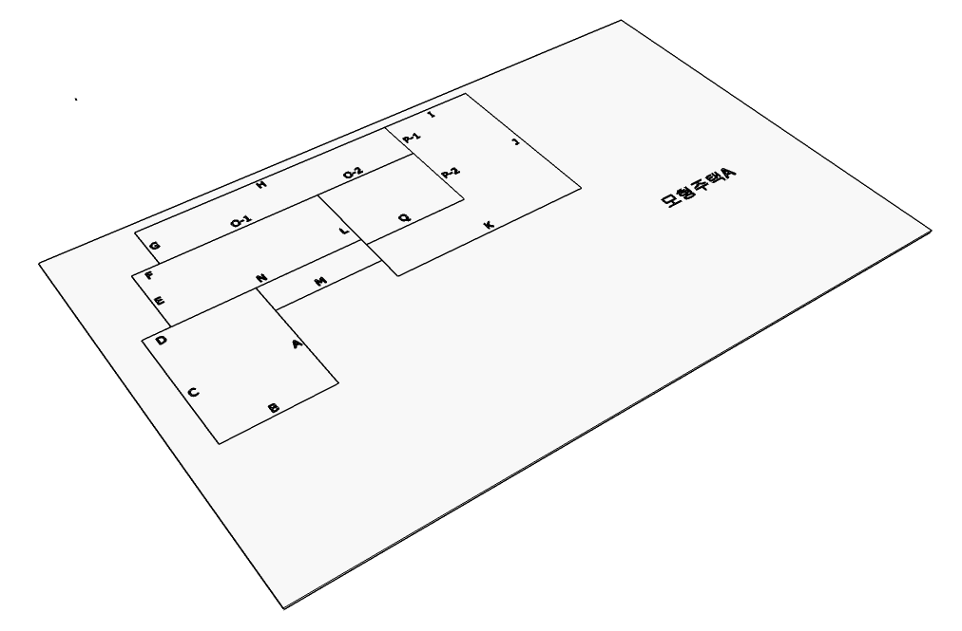
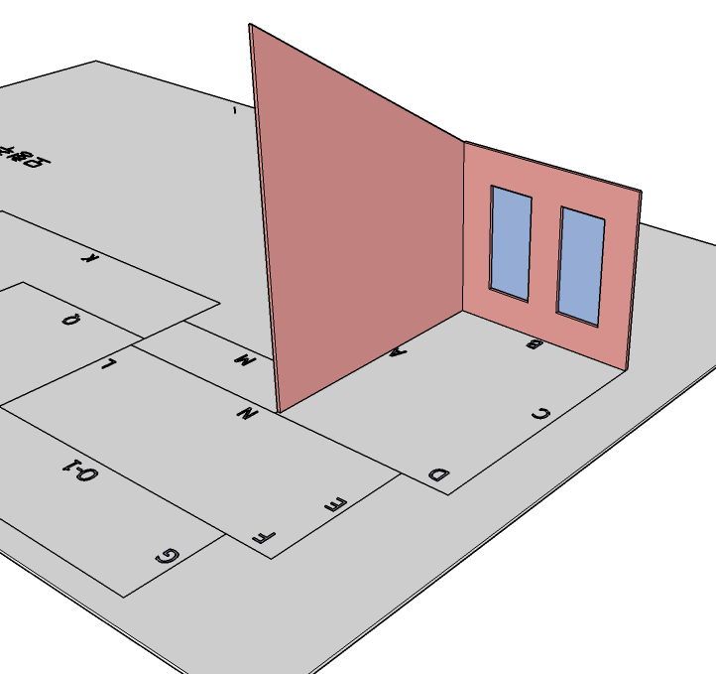
1
8.조립 과정도
(A)
밑판
(B)
(밑판)

Slide 16
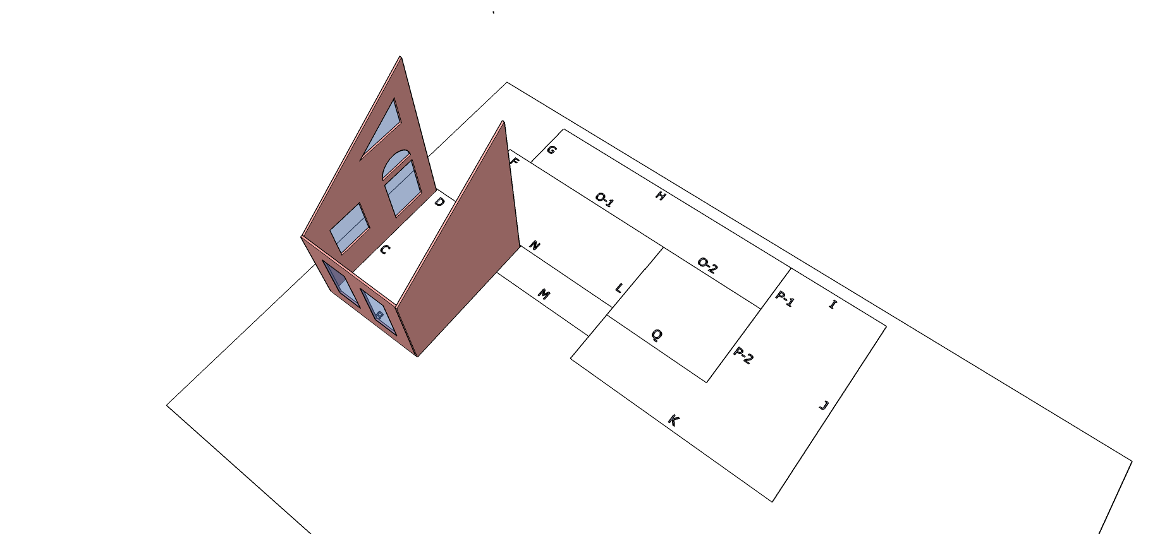
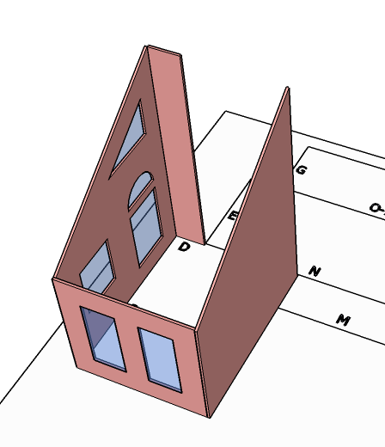
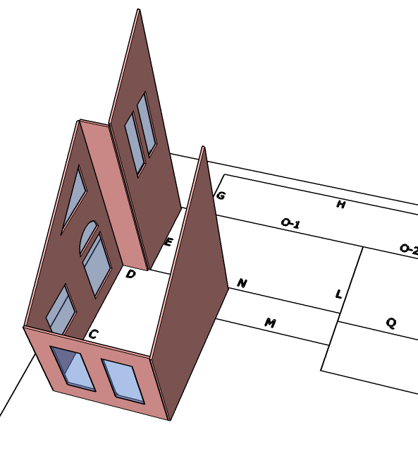
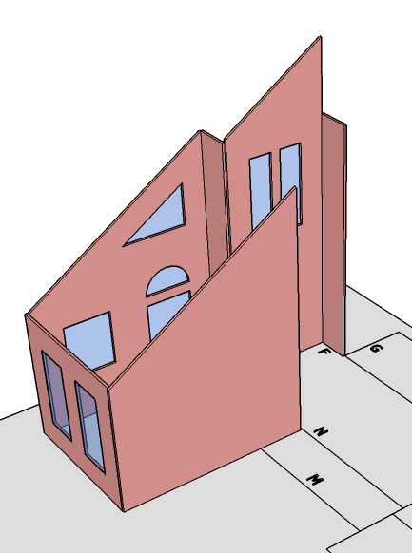
2
(C)
(D)
(E)
(F)

Slide 17
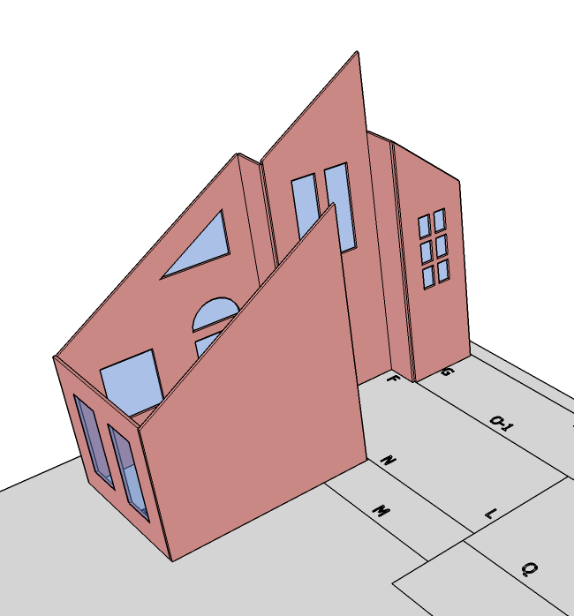
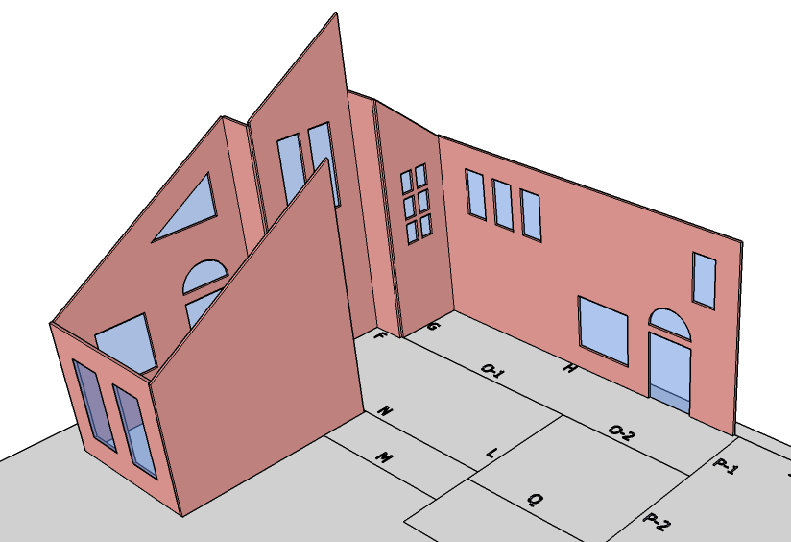
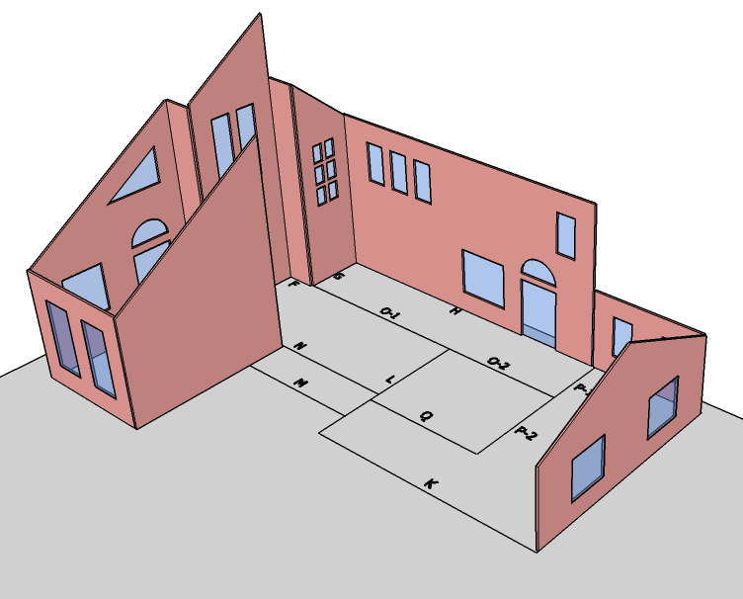
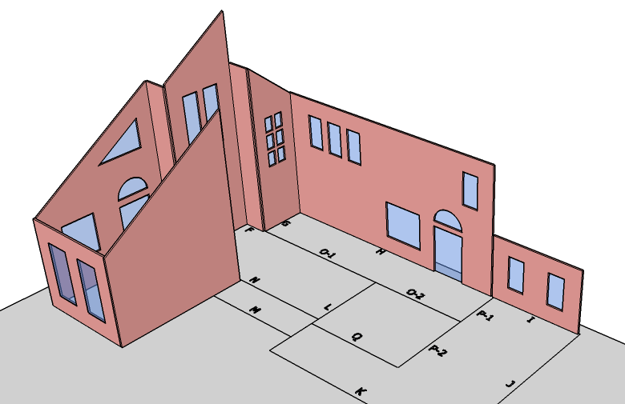
3
(H)
(G)
(I)
(J)

Slide 18
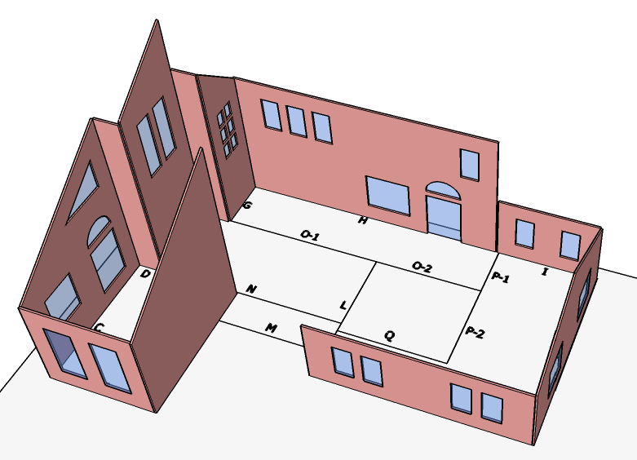
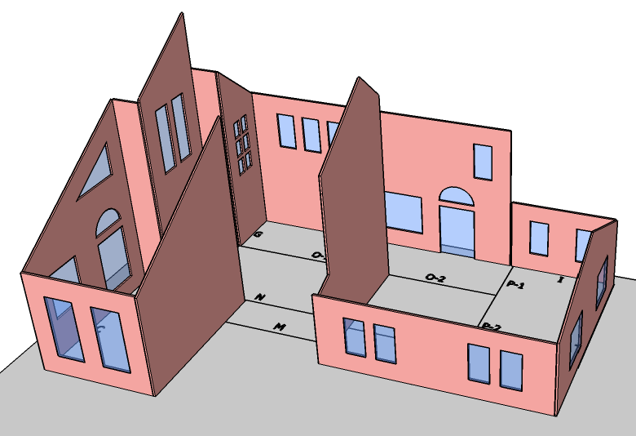
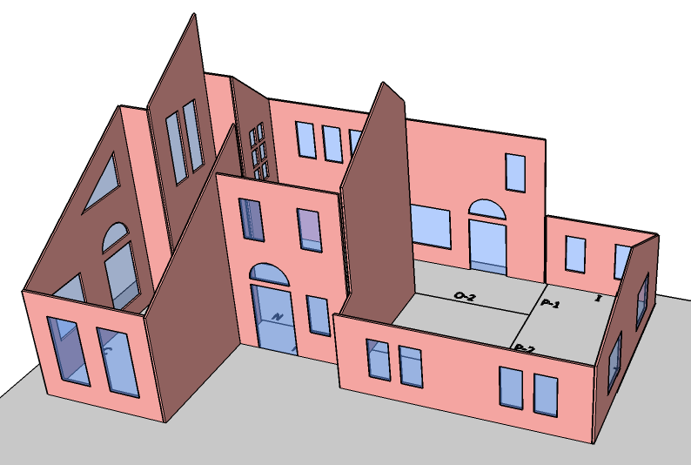
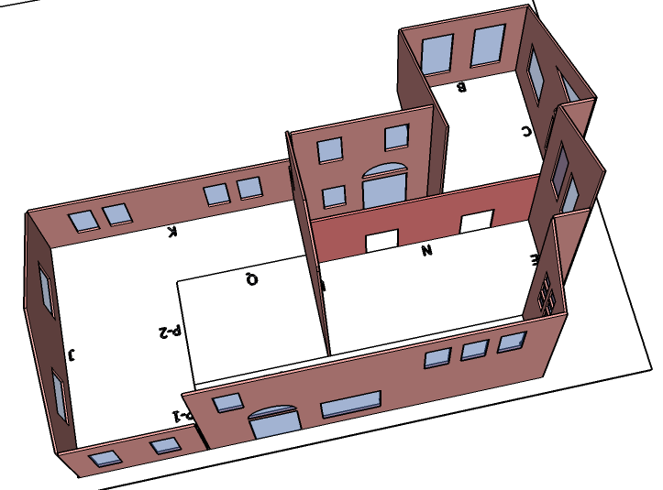
4
(L)
(K)
(N)
(M)

Slide 19
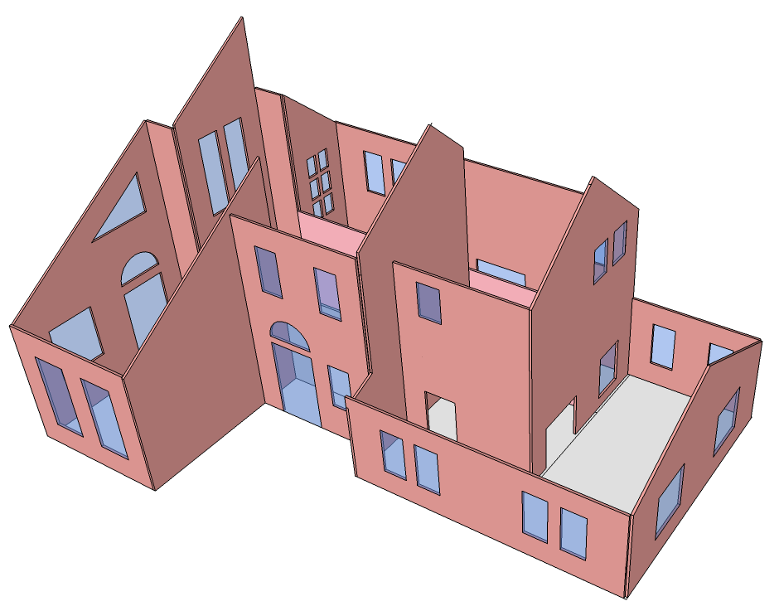
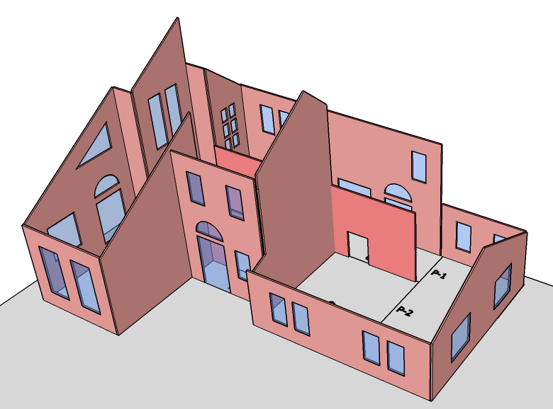
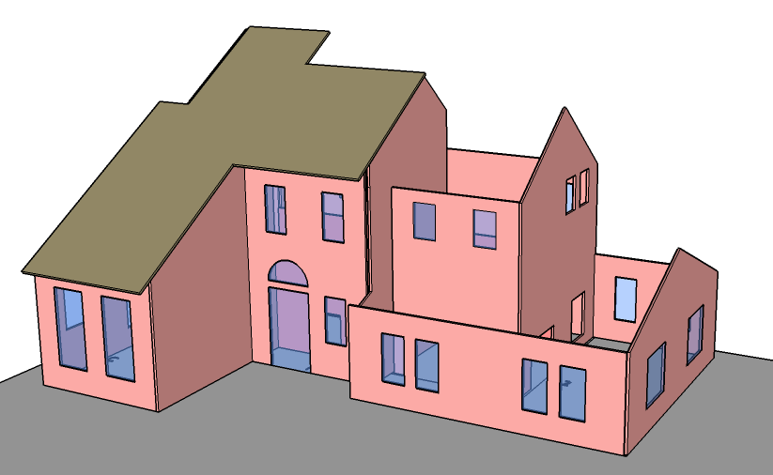
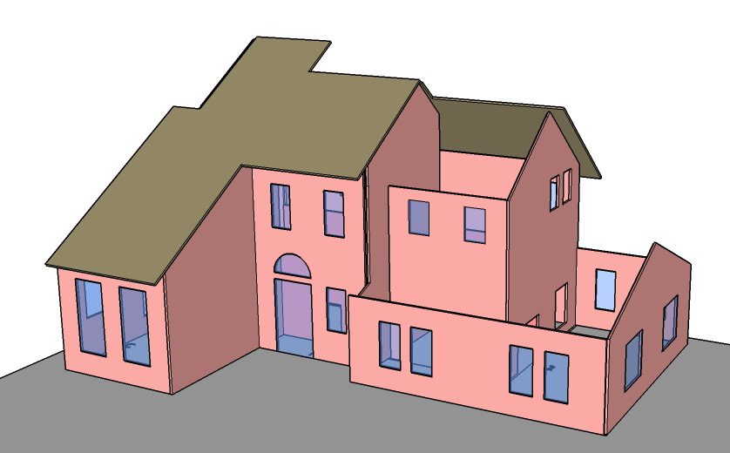
5
(P)
(O)
(가)
(나1)

Slide 20

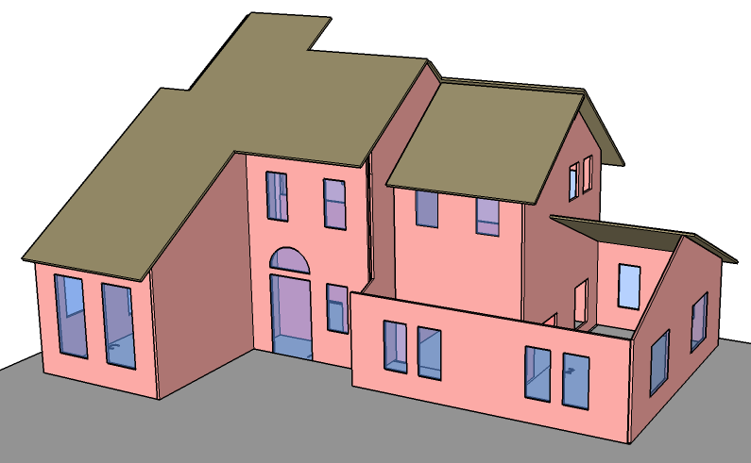
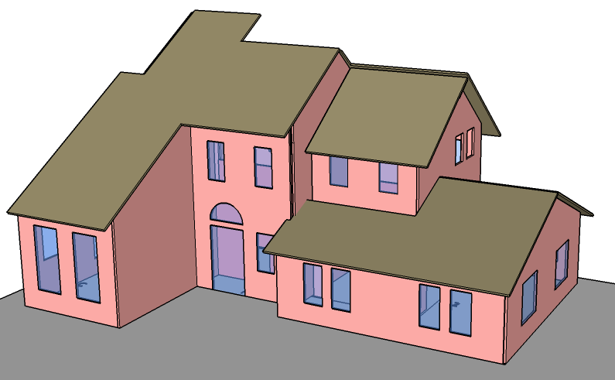
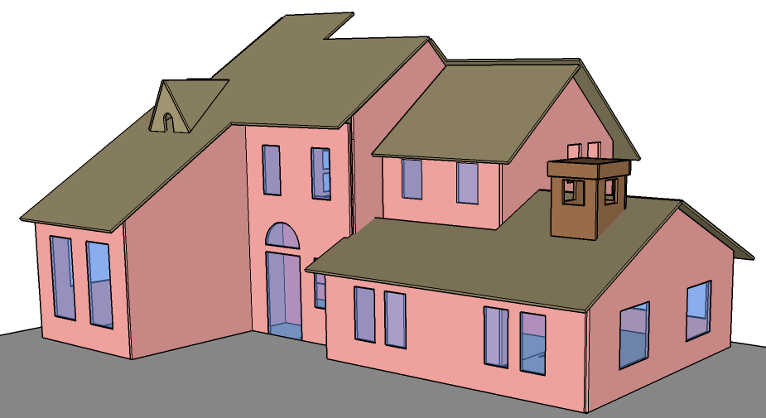
6
(나2)
(다1)
(삼각지붕)
(굴뚝)
(다2)

Slide 21
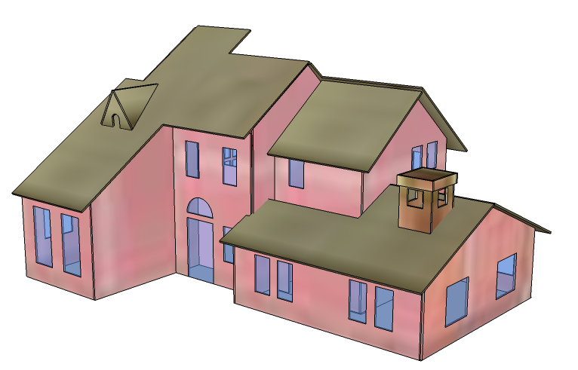
9.완성도

Slide 22
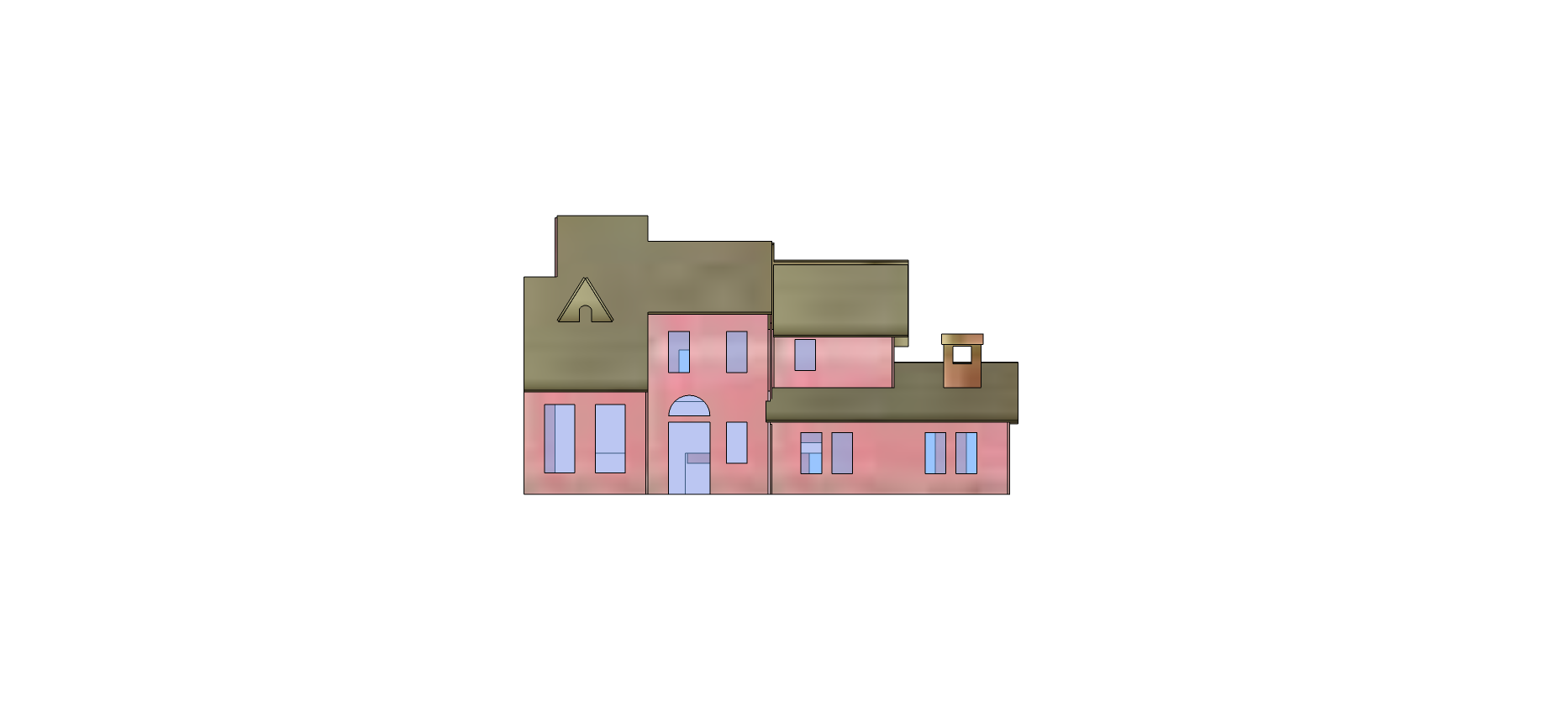
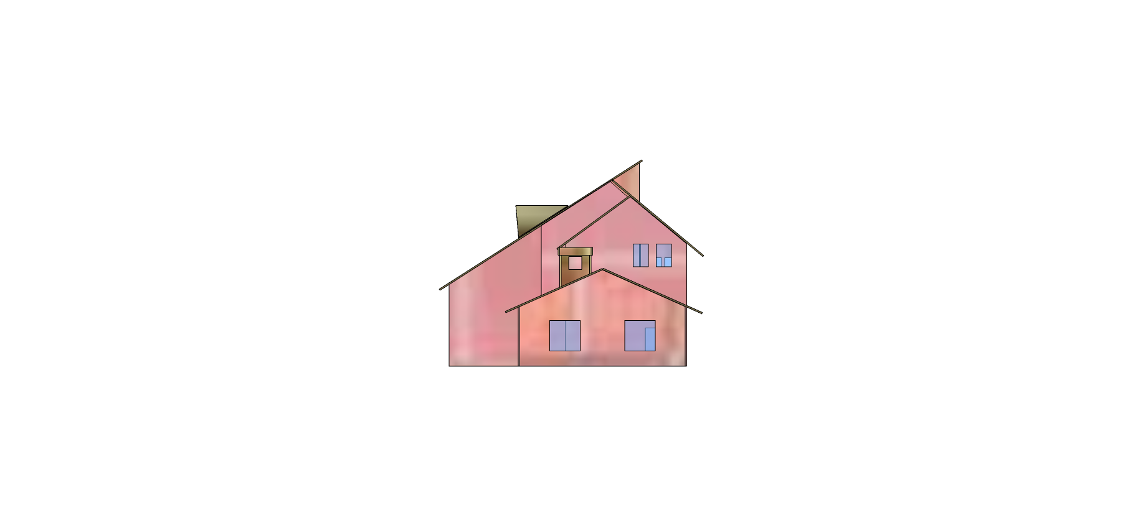

Slide 23
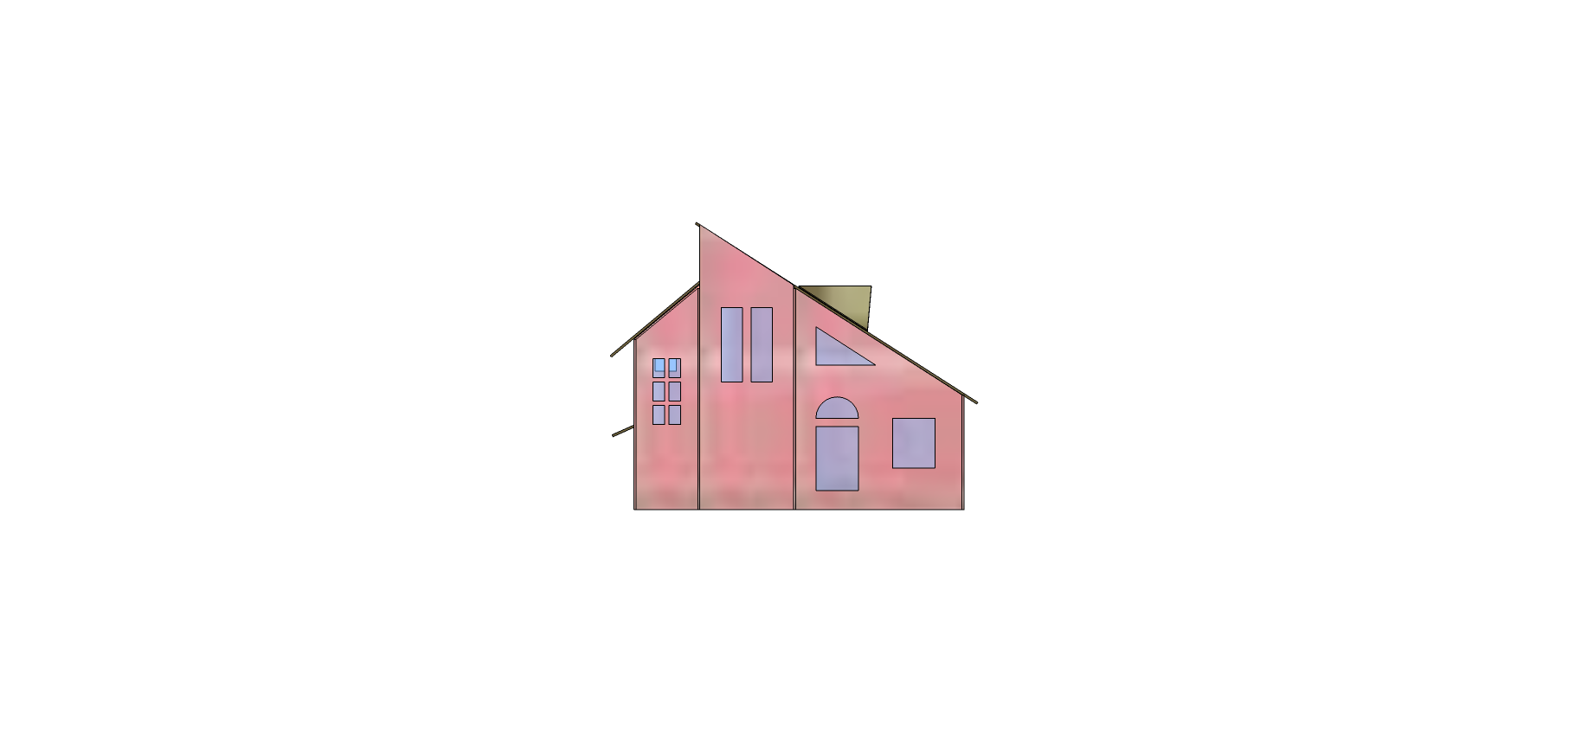
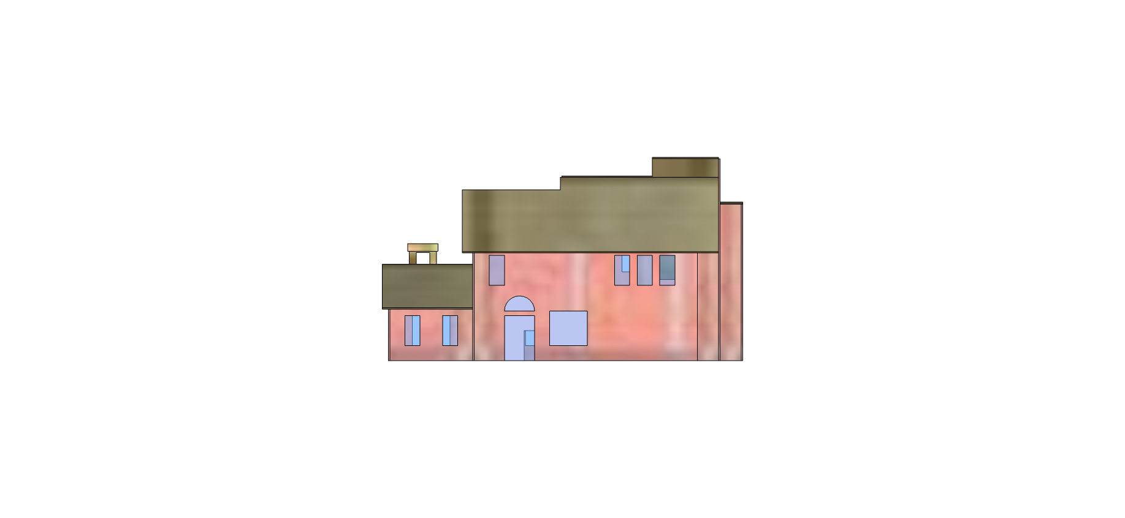

Slide 24
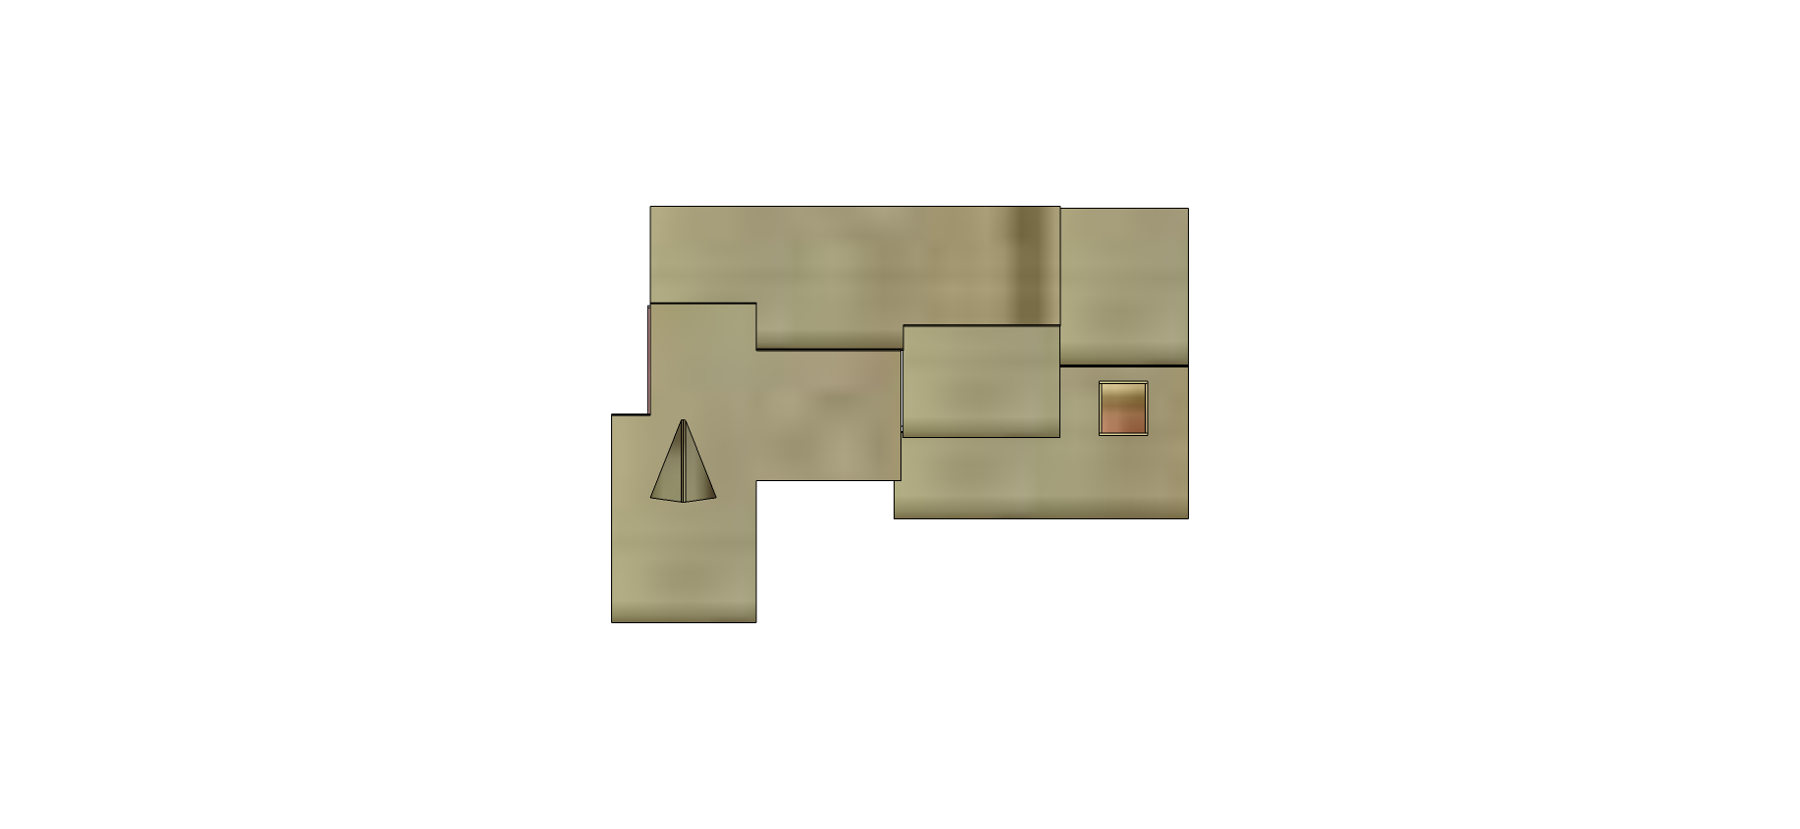

Slide 25
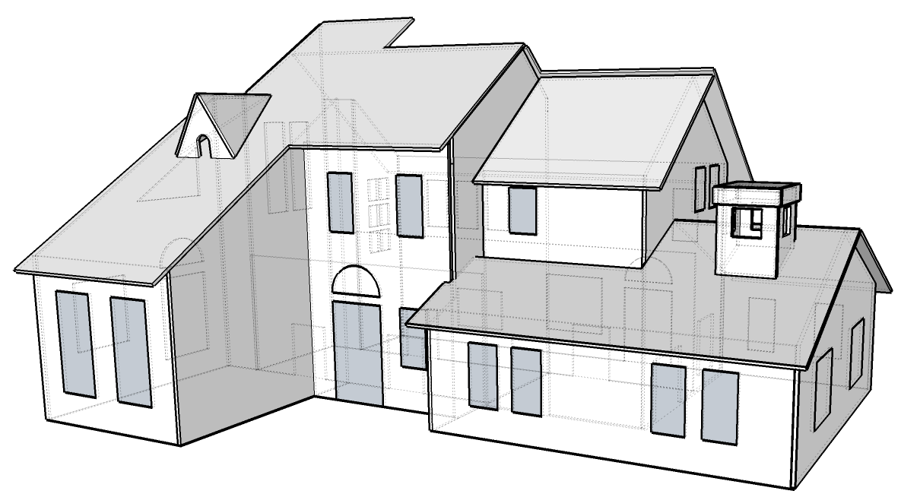
X선 투시도

Slide 26
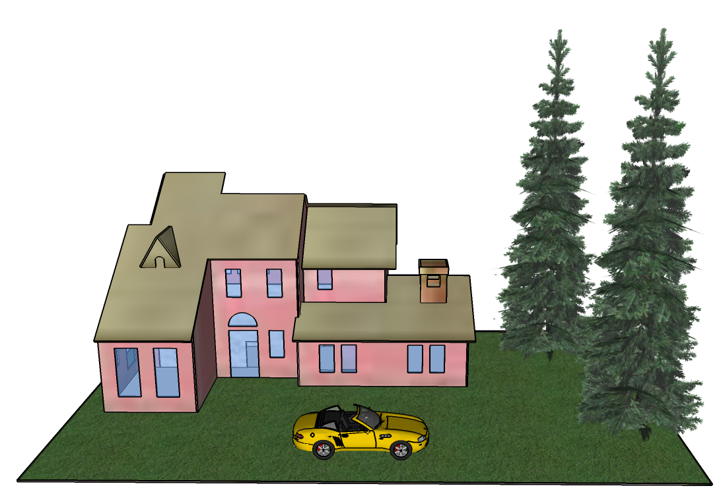
10.완성품

Slide 27
9. 참고 및 주의사항
반드시 밑판에 평면도(외벽, 내벽)를 연필로 그린 후 조립을 한다.
건축물(외벽, 내벽)을 조립할 때, 종이의 두께를 고려해서 조립한다.
(틈이 벌어질 수 있음)
칼을 사용할 때는 안전사고에 주의한다.
접착제는 별도의 바닥에 약간 덜어놓고 적당히 묻혀 부품을 붙이고, 절대로 흡입하지 않는다.

Slide 28
10. 자기평가표
항 목 | 평 가 내 용 | 배 점
 |  | A(5) | B(4) | C(3) | D(2) | E(1)
1 | 준비물은 빠짐없이 갖춰저 있는가?
2 | 치수 및 틈새가 정확히 이루어 졌는가?
3 | 정해진 시간내에 완성되었는가?
4 | 안전 사고에 주의하였는가?
5 | 정리정돈을 잘 하였는가?
총 점( )

